Slide 1
שאילת שאלות
למה ואיך?
בית הספר ללימודי העם היהודי
אנו - מוזיאון העם היהודי

Slide 2
למה אנו שואלים שאלות בהדרכה?
אנו עובדים במרחב ויזואלי-אמנותי ועלינו לתת מקום וכבוד ליצירות ולמוצגים
חיבור המבקרים לסיור וחיבור המבקרים למוזיאון
מעבר מהנחייה לחוויה של שותפות
יצירת תהליכי חשיבה באופן חיצוני וגם פנימי; חיצונית - שיתוף ודיון, פנימית - גילוי עצמי אצל המבקרים.

Slide 3
התנאים לשאלות טובות
שאלות כנות
התגובות מעניינות אותנו באמת ולכן חובה עלינו להגיב.
התשובות מניעות את הסיור
שימוש ויחס לתשובות שעולות להנעת ההדרכה.
תמיד עלינו לחשוב:
"כיצד השיח שנוצר מול הקהל תורם להבנה של המוצג/מוזיאון/נושא הסיור?"

Slide 4
סוגי השאלות בהדרכה:
שאלות חוש אלו סמלים אתם מזהים?/ האם יש כיתוב שאתם יכולים לקרוא? מכירים את הביטוי? /מה המשמעות של האמצעים הוויזואליים האלו בעיניכם? (כלומר לאיזו סיטואציה הם מתקשרים)
שאלות מוזיאליות למה לדעתכם המוצג כה גדול/קטן/מעוצב כך? / מה משמעותו של המוצג בתערוכה בעיניכם?
שאלת זיכרון/חיבור אישי שאלה מותאמת באופן אישי למוצג - שמזמינה שיתוף אישי וחיבור; האם חוויתם טקס/מנהג דומה בחייכם? האם אתם מכירים את האמן/היצירה עליה שוחחנו, האם אתם אוהבים אותה?
שאלת שחרור לתהליכי חקר וחשיבה עצמאיים הנחייה לשיטוט בחלל/מוקד מסוים באופן עצמאי (תלוי בקבוצה) מכוון מטרה הקשורה לנושא הסיור. לדוגמא בסיור על ''נשים פורצות דרך'', אזמין את המשתתפות להסתובב במוקד ימי הביניים ולחפש נשים נוספות פורצות דרך המופיעות במוקד ולחשוב מדוע הן מוצגות במוזיאון.
שאלת חיבור אישי מה דעתכם על המוצג? אהבתם/התחברתם באופן אישי? מה המוצג מעלה בכם?

Slide 5
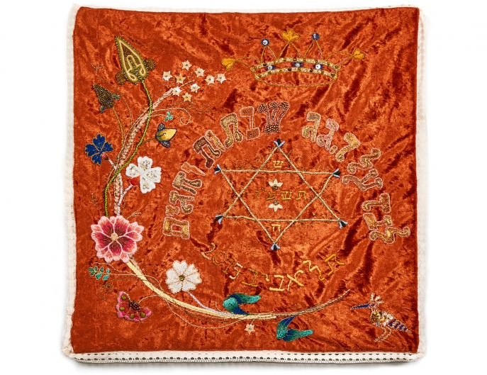
שימוש במתודה על כיסוי לחלות (איתמר שגיא) בקומת היסודות
בואו ננסה!
מה ניתן לשאול
על מוצג זה?

Slide 6
שימוש במתודה על מוצג: כיסוי לחלות ע''י איתמר שגיא בקומת היסודות
שאלת חוש: אלו סמלים אתם רואים כאן? אלו פרטים במוצג אתם מזהים? האם יש כאן סמלים יהודיים? שבתיים?
איסוף רשמים: מגן דוד, ציפור דוכיפת, אותיות בעברית
שאלה מוזיאלית: מה זה לדעתכם? ביחס לכך שאנו ביסוד השבת
איסוף: כיסוי פלטה, כיסוי ראש, פרוכת
העשרה בידע שמחזק את מה שנאמר:
זה אכן כלי שימושי אשר משתמשים בו במהלך השבת - אתם מביטים ביצירת אמנות שהיא כיסוי לחלות אשר נארג על ידי האמן איתמר שגיא, היצירה מזכירה פרוכת כיוון שהוא מעצב בטקסטיל (גם פרוכות).
שאלה מוזיאלית שמחברת לנושא הסיור: האם אתם מכירים את המשפט שארוג על היצירה? מה המשמעות שלו? איזה מגזר היצירה מנסה להציג?
איסוף הדעות השונות ואז העשרה בידע: יצירתו של שגיא הצגת היצירה הזו באוסף המוזיאון, מדגישה כי השבת מיועדת לכולם ולפעמים השבת יכולה להיות בודדה.
אוספים את הדעות ועוברים לספר את סיפורה של היצירה.

Slide 7
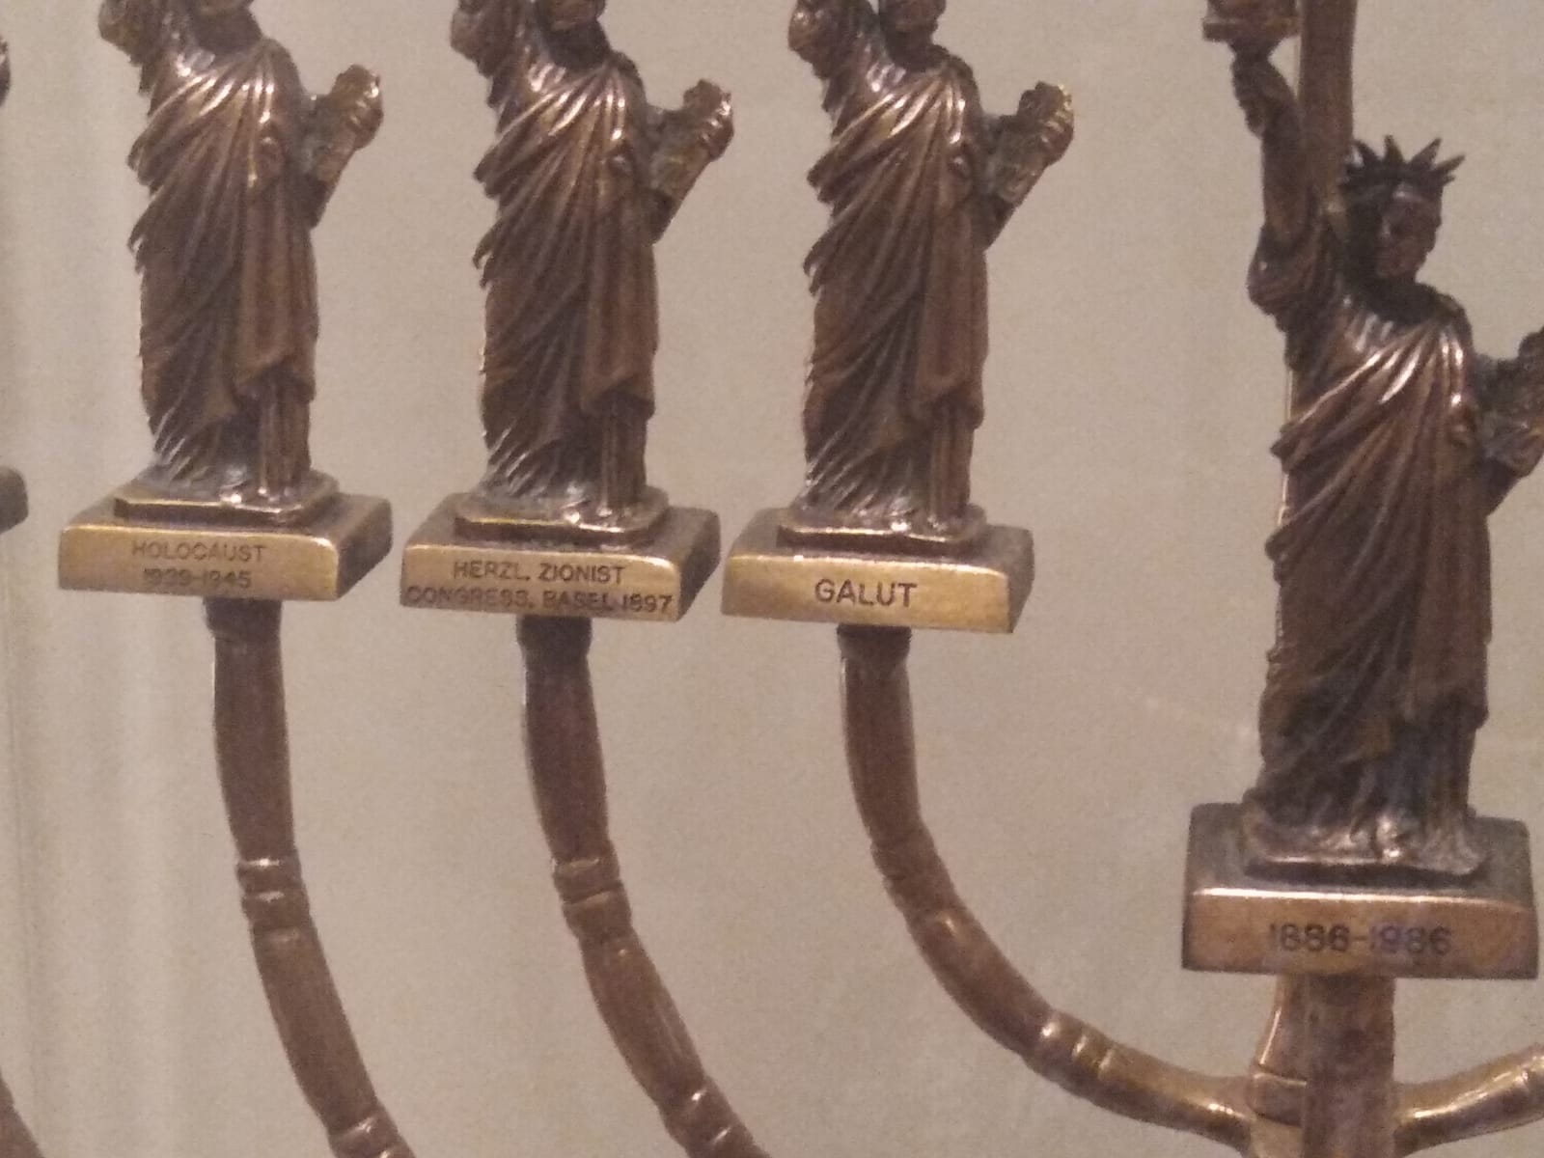
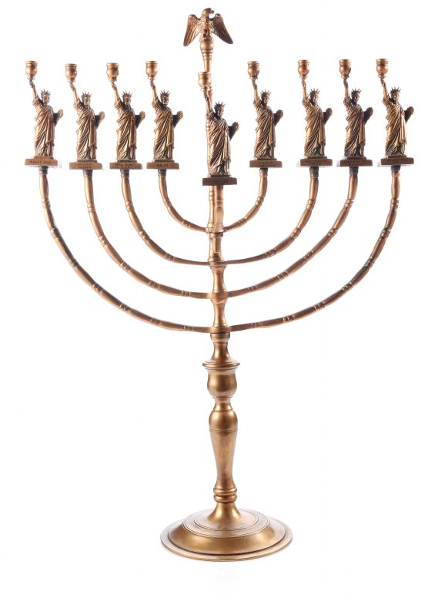

Slide 8
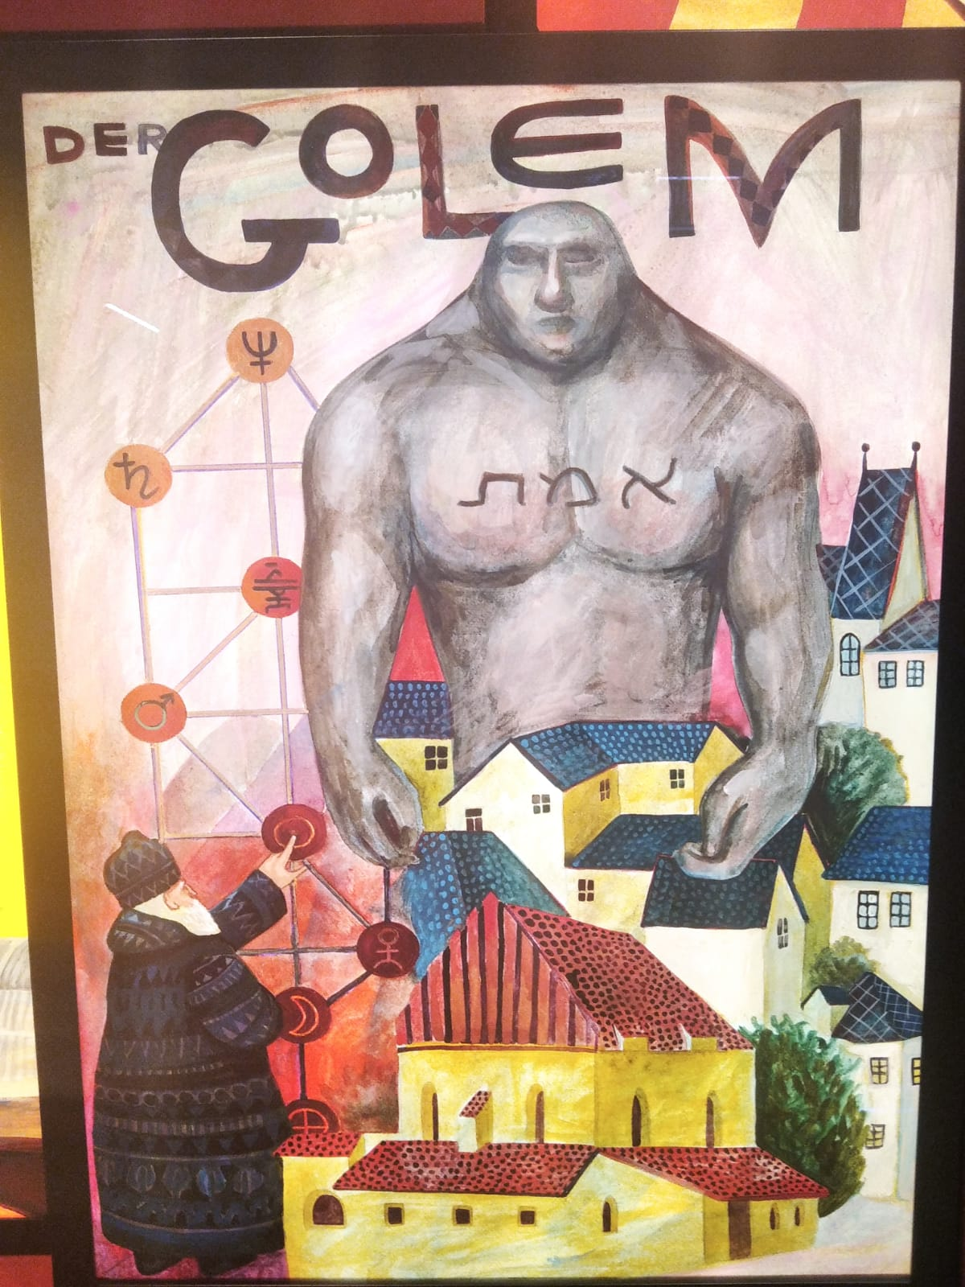
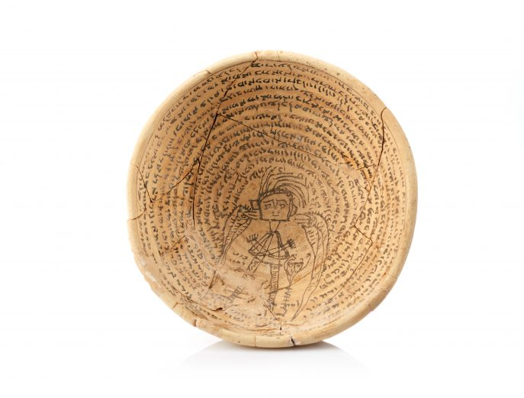

Slide 9
אל תעשה:
לא כל המבקרים הם פרופסורים - שאלות שמסתמכות על ידע אקדמי שבוחנות את המבקרים
''ומה קרה ב1492?''
לא כל המבקרים הם ילדים קטנים - שאלות שיש להן תשובה אחת – רק לצאת ידי חובה
''האם זה בצבע שחור או לבן?'' / ''האם אתם אוכלים מאכלים יהודיים?''

Slide 10
כללים חשובים
לא לפחד! - שאלות שלא עובדות – לפרק את השאלה באותו הרגע ולנסות לשאול מחדש באופן אחר
השאלות מניעות למסר - לזכור ולהחזיק מהי המטרה שלשמה הגעתם למוצג הזה
בחן וברגישות - להביט ולקרוא את תגובות הקהל מול השאלות
"מבחן הזגוגית"
אם שאלנו שאלה ואנו מקבלים חזרה מבטים מזוגגים, אז צריך לחזור ולנסח מחדש

Slide 11
איך משתפרים?
איך יודעים אם שאלתי שאלה "כמו שצריך"?
איך משתפרים בשאילת שאלות בהדרכה?
מתאמנים!

Slide 12
תודה

